Slide 1


ENVIRONMENTÁLNÍ VÝCHOVA, VZDĚLÁNÍ A OSVĚTA
(EVVO)

Slide 2



JSME ZAPOJENI DO MEZINÁRODNÍHO PROGRAMU
EKOŠKOLA

Slide 3
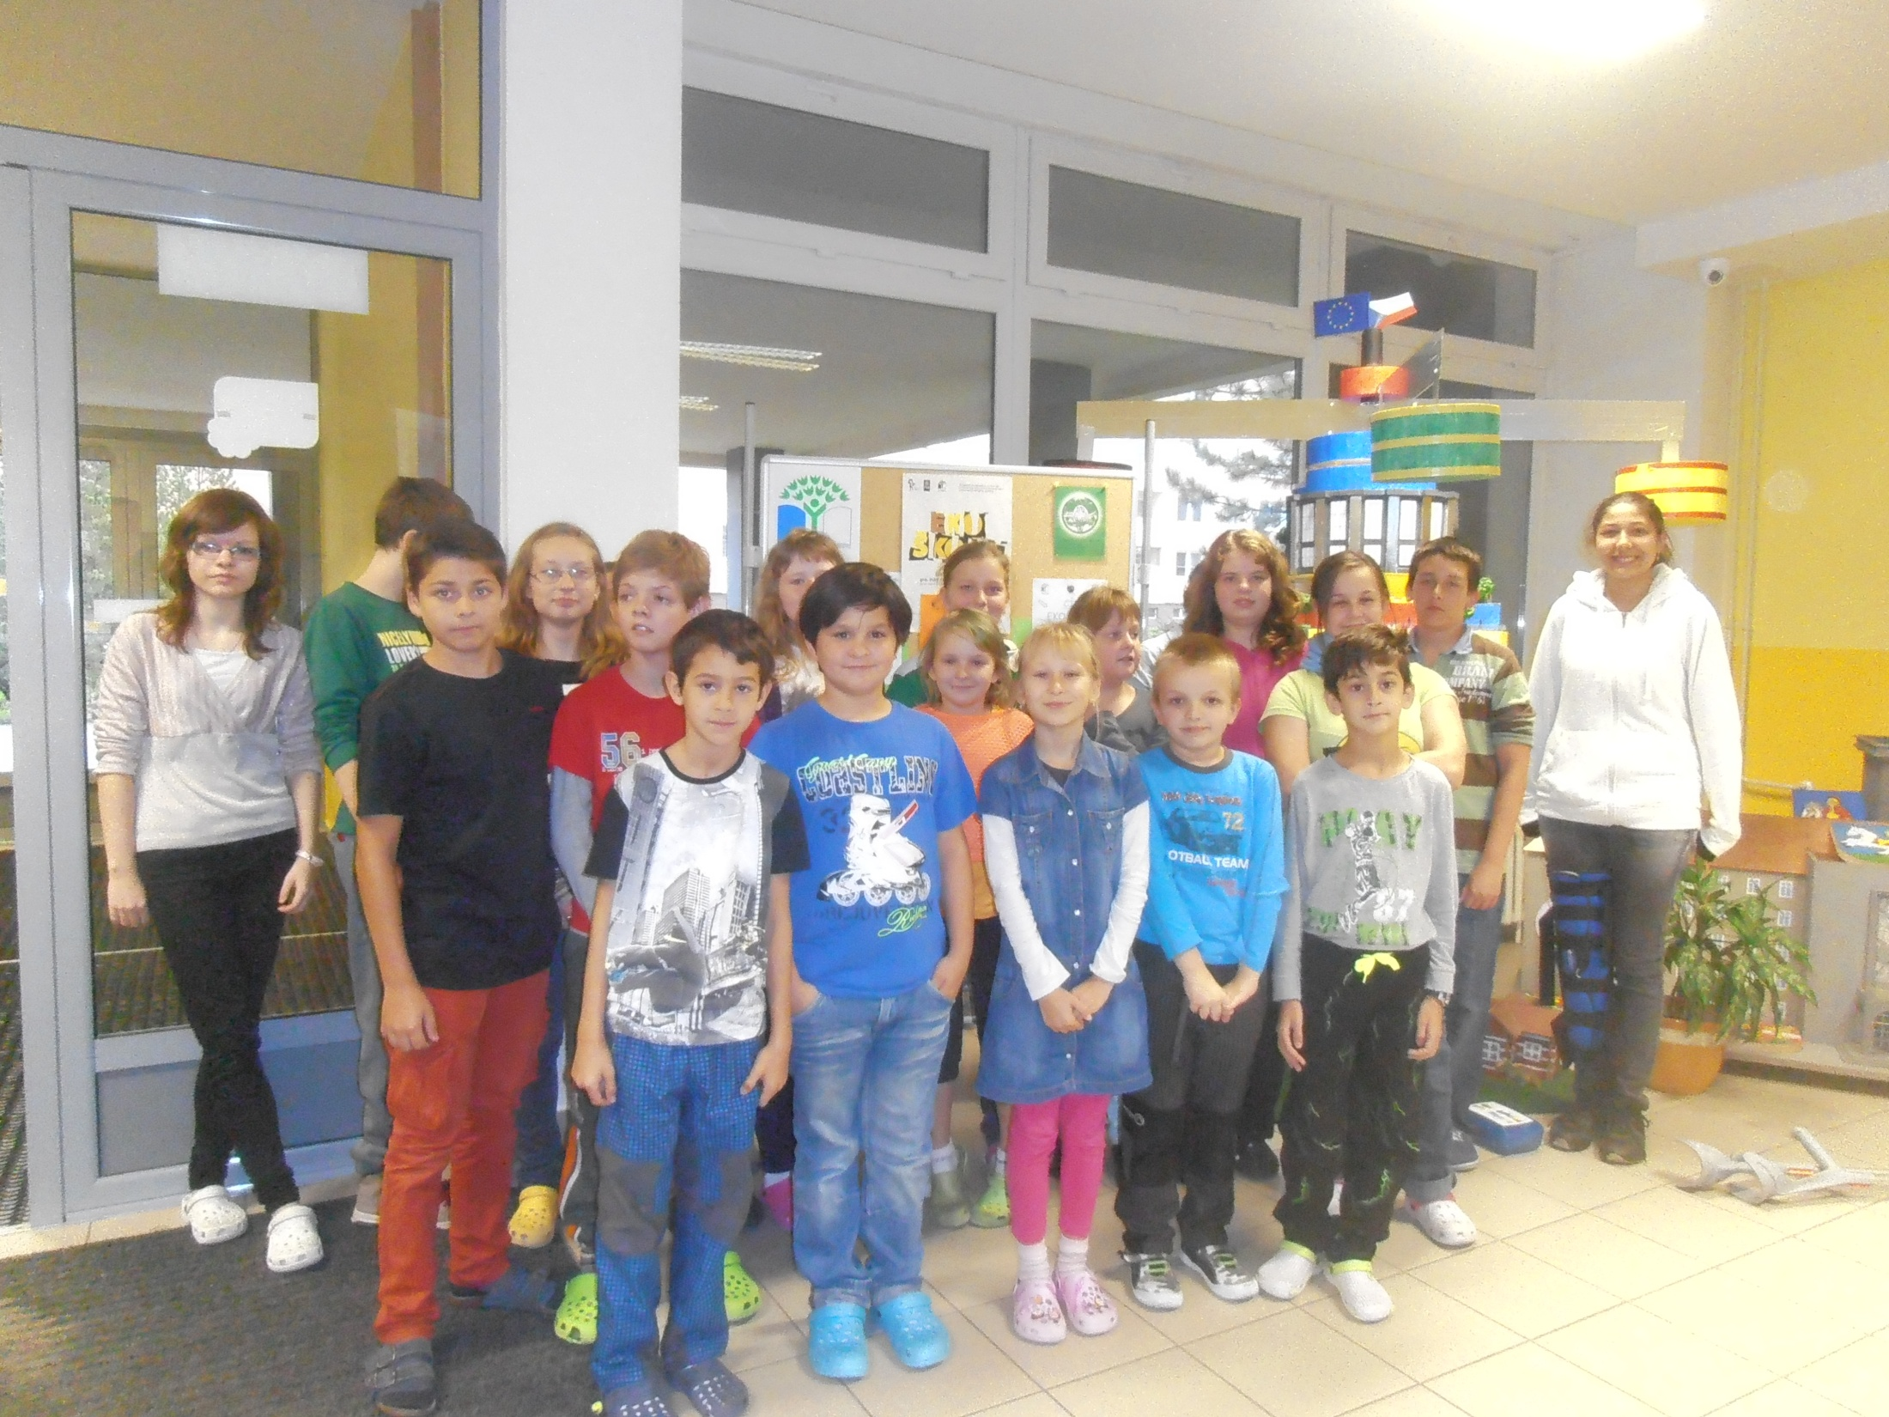
ZÁKLADNÍM PILÍŘEM EKOŠKOLY JE EKOTÝM

Slide 4
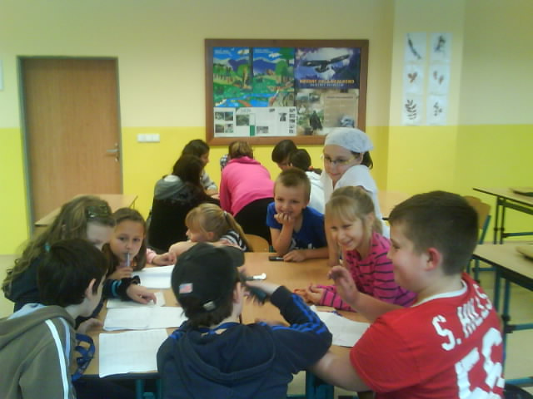
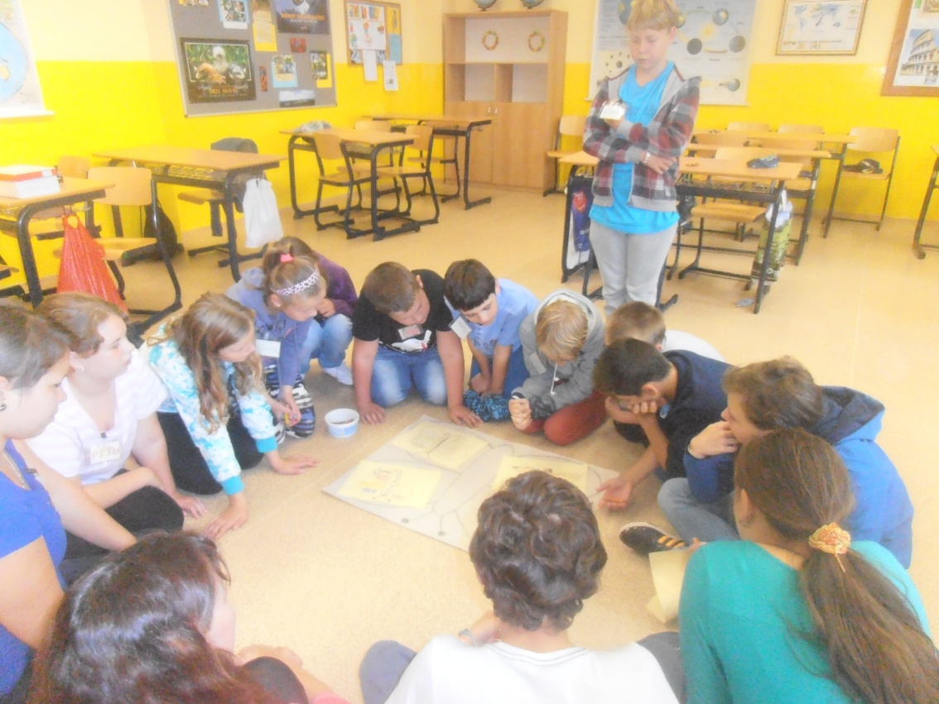

V EKOTÝMU NÁS ČEKÁ
PRÁCE I ZÁBAVA

Slide 5
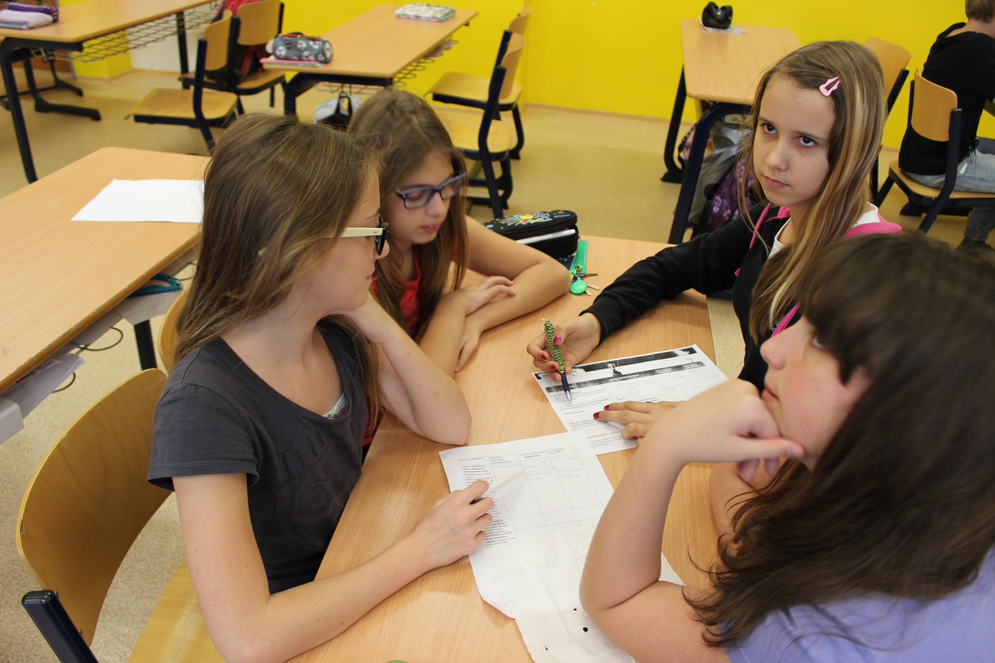
ANALÝZU STAVU ŠKOLY ZPRACOVÁVÁME UVÁŽLIVĚ…

Slide 6
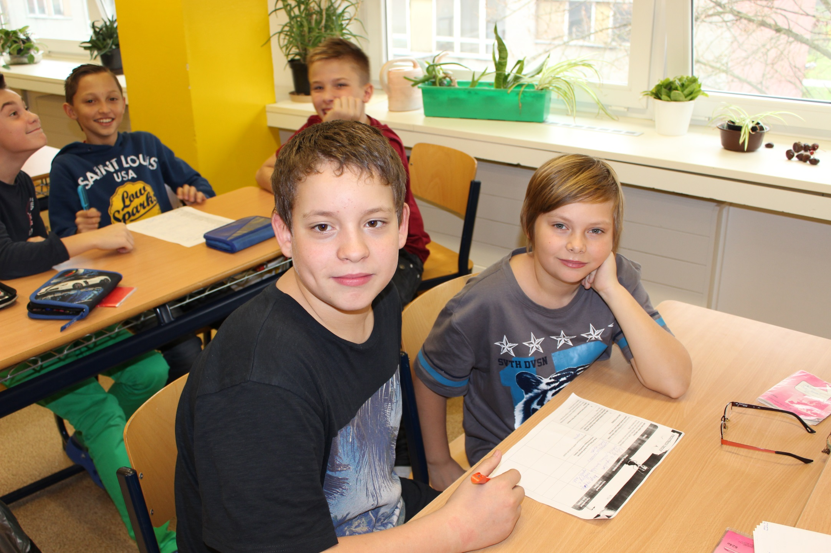
… I S ÚSMĚVEM.

Slide 7
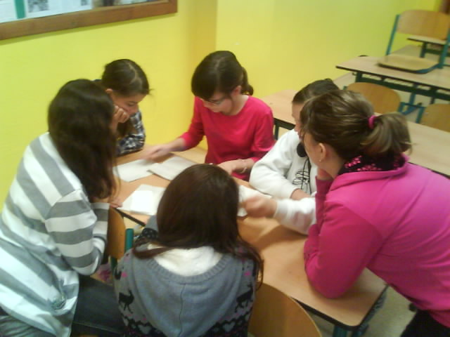
Z ANALÝZY VYVOZUJEME PLÁN ČINNOSTI

Slide 8
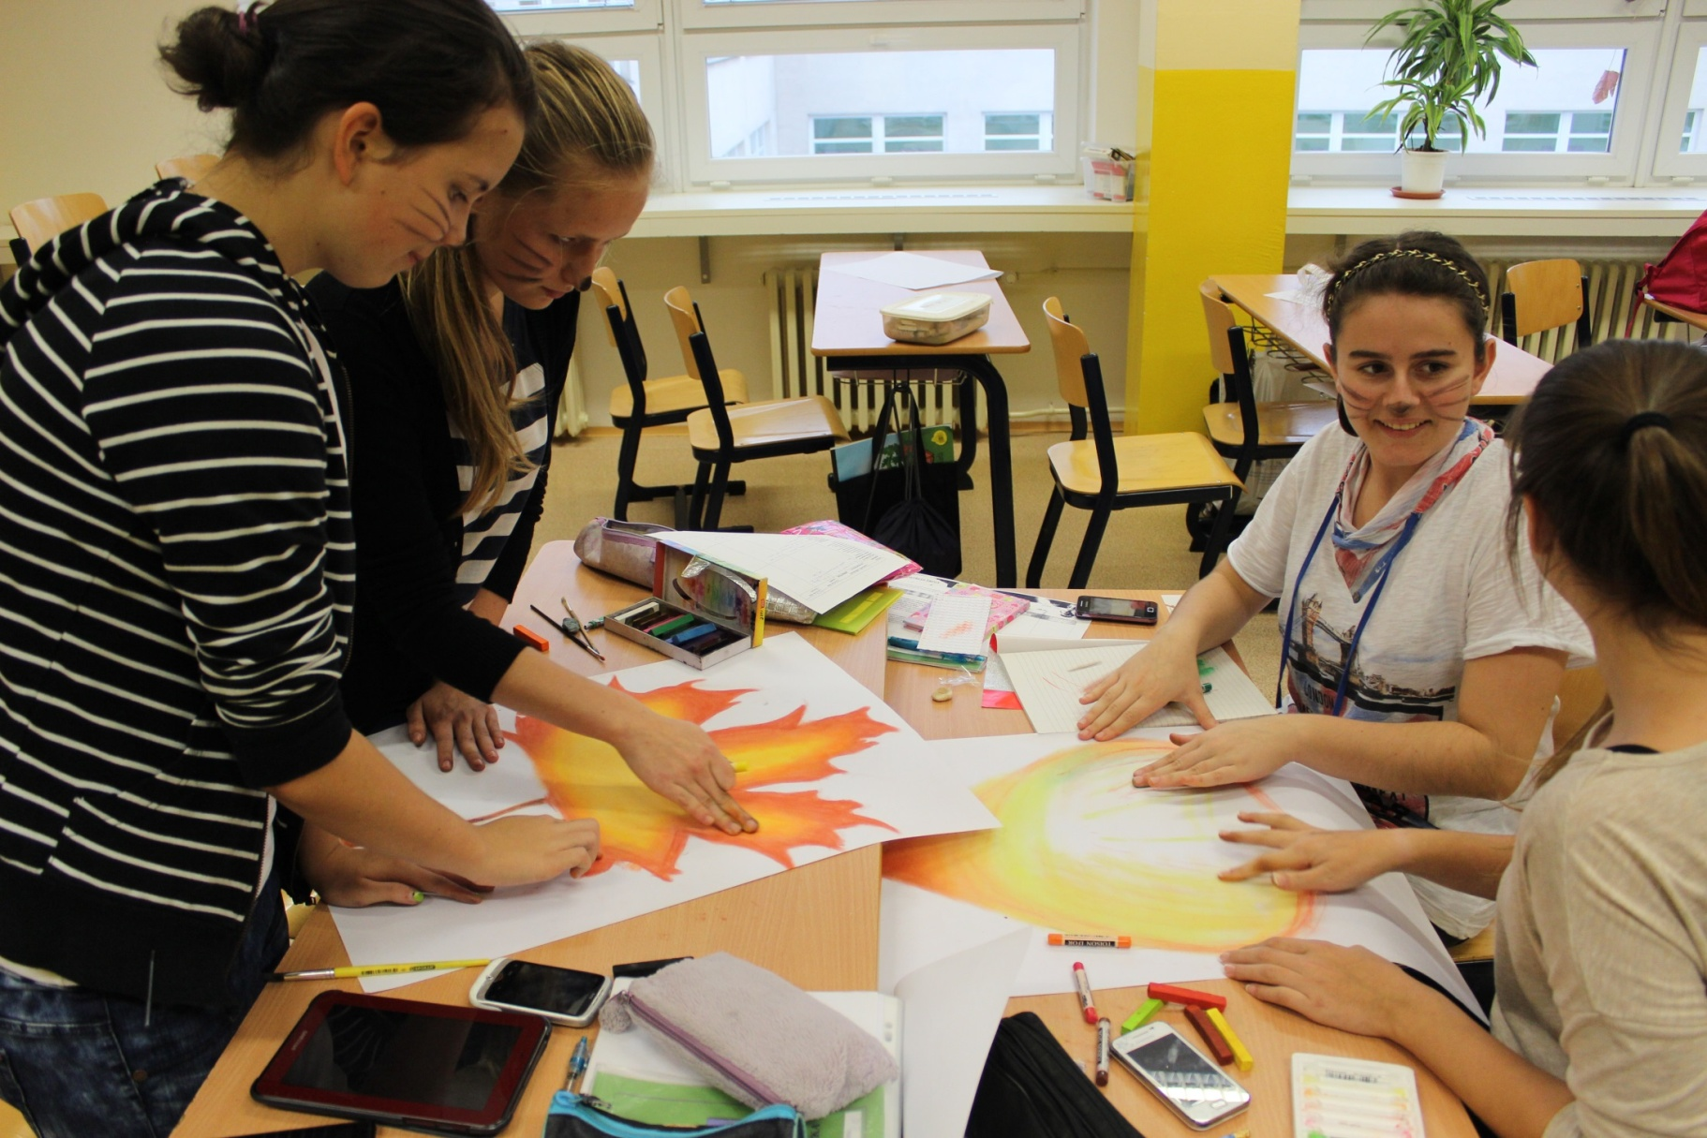
TVOŘÍME EKOKODEXY

Slide 9
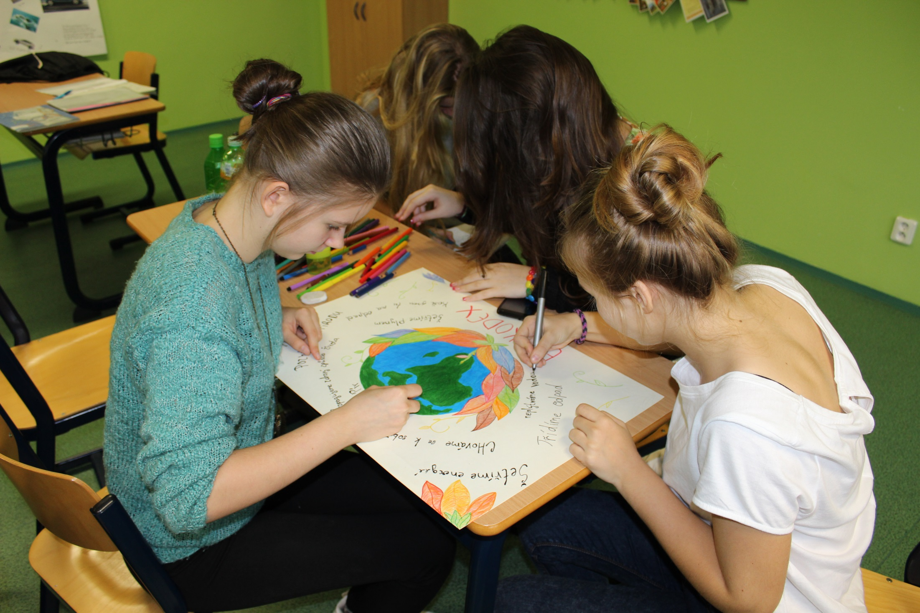

Slide 10
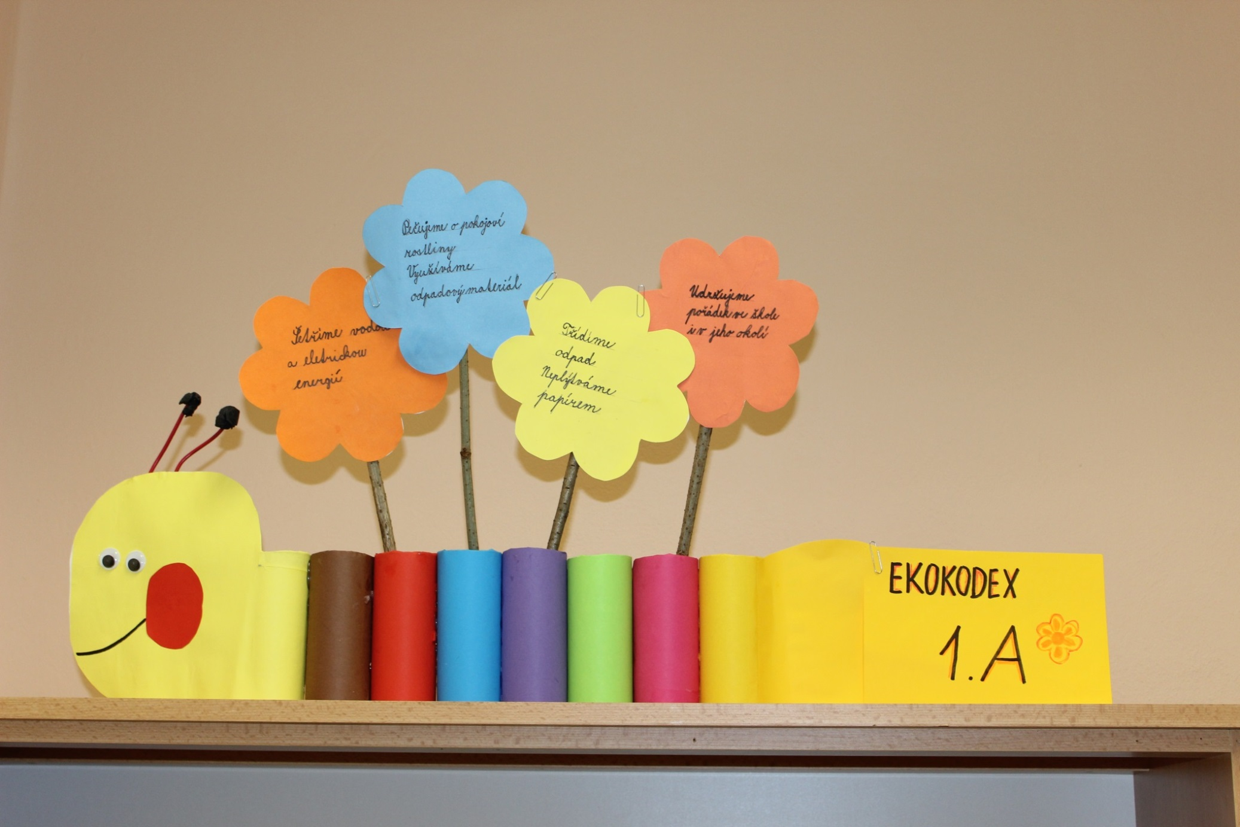
PRAVIDLY UDRŽITELNÉHO ROZVOJE SE ŘÍDÍ I TI NEJMENŠÍ

Slide 11
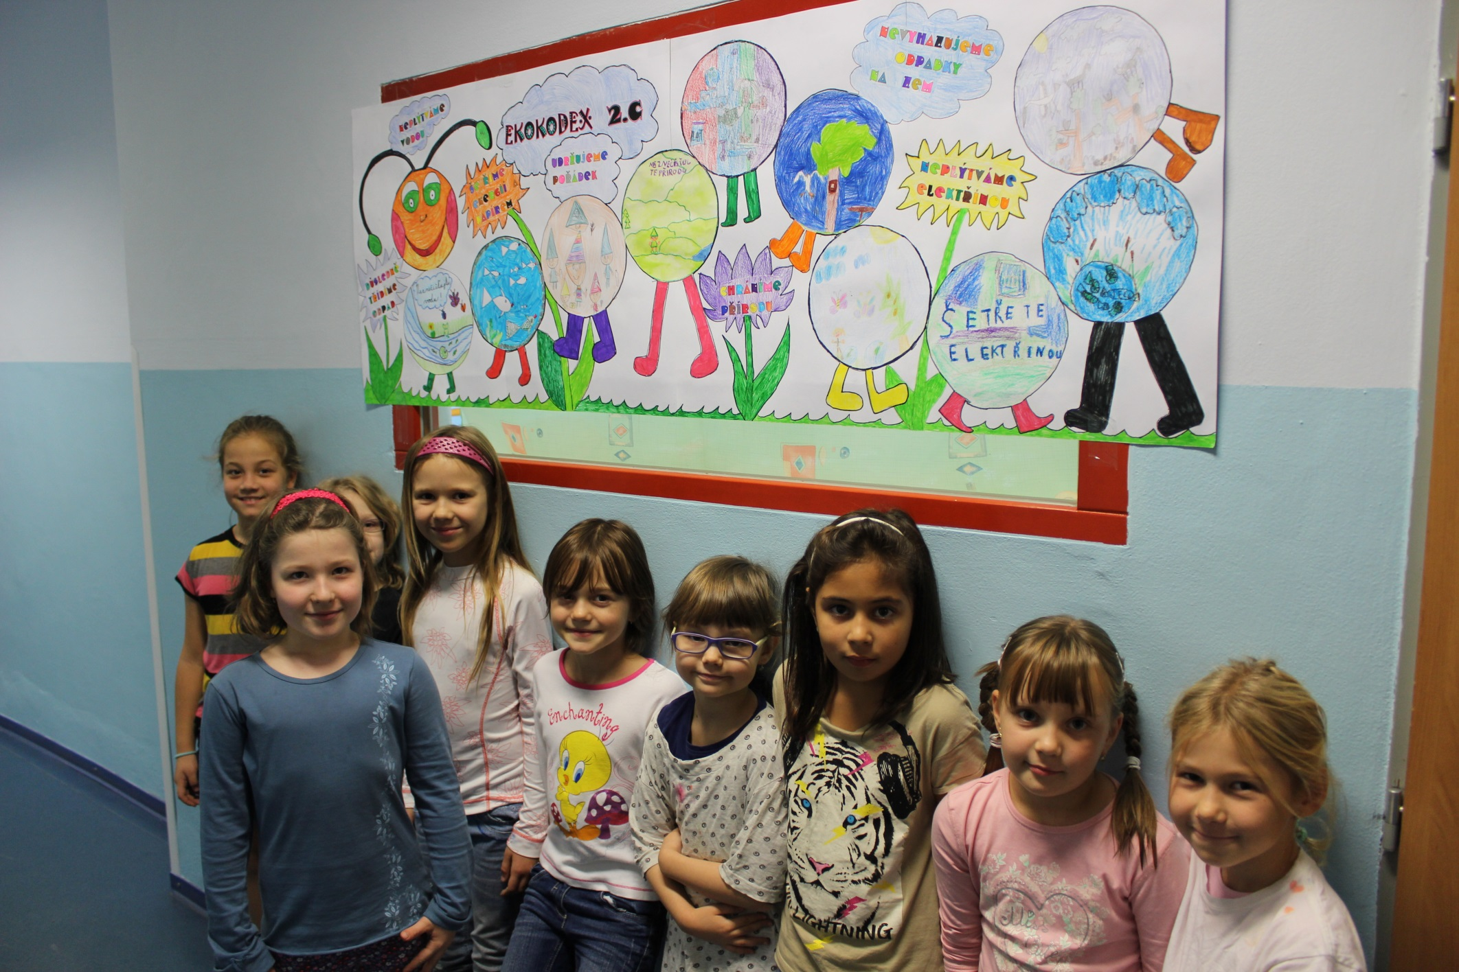

Slide 12
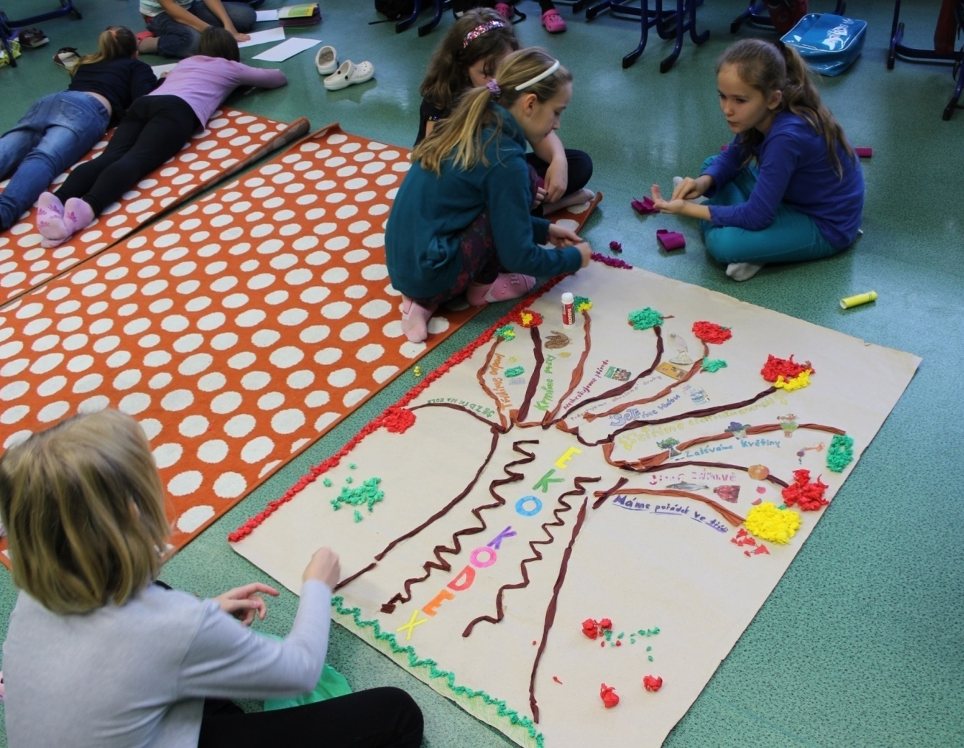
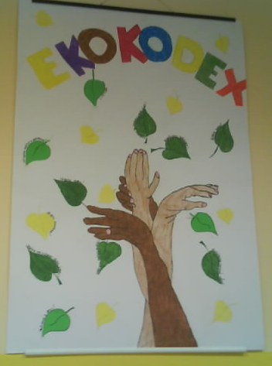
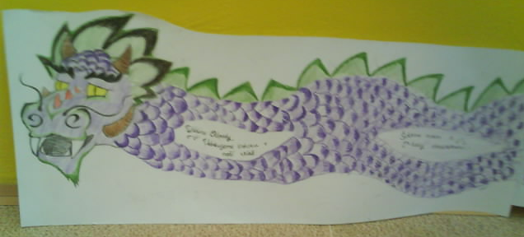

Slide 13
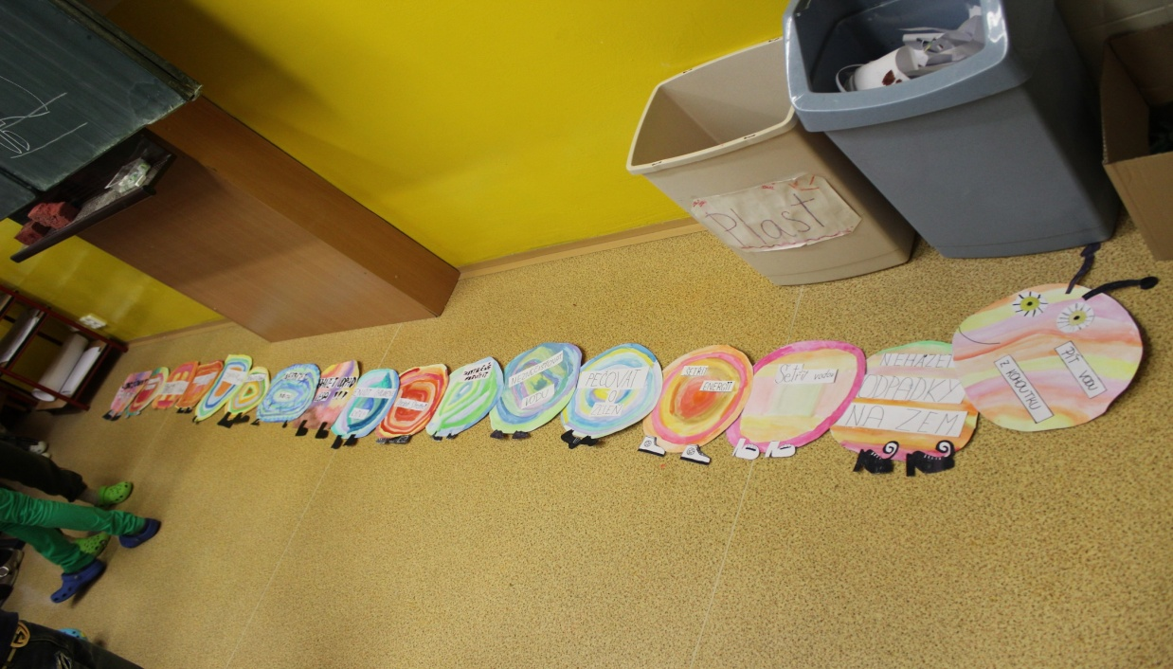
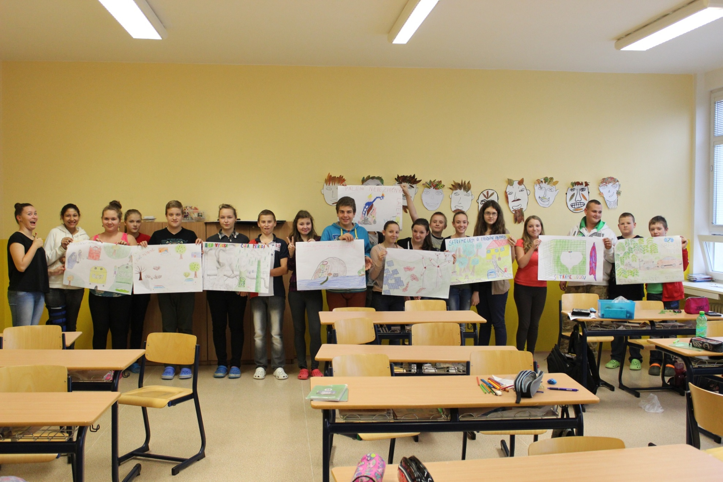
NĚKTRERÉ EKOKODEXY JSOU HODNĚ DLOUHÉ :-)

Slide 14
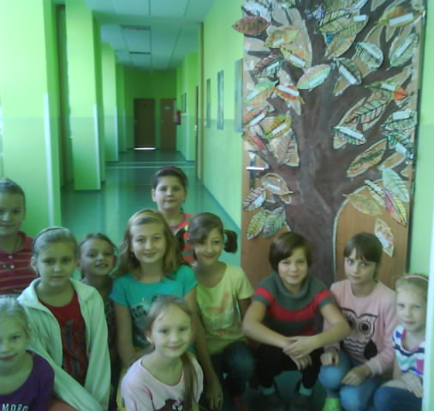
JINÉ PĚKNĚ ČLENITÉ

Slide 15



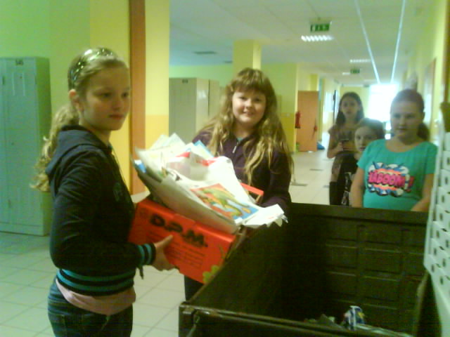
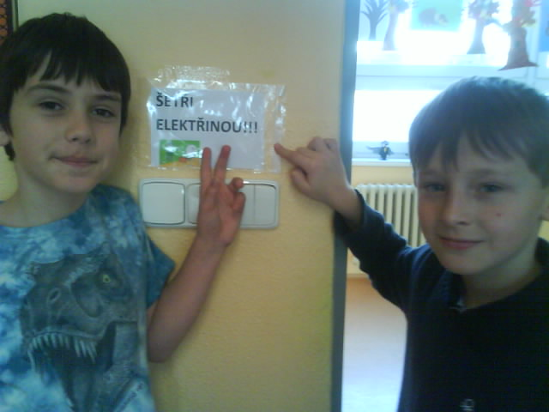
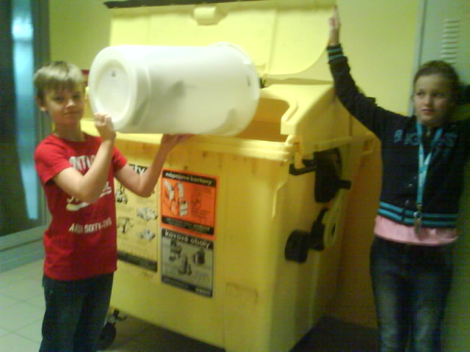
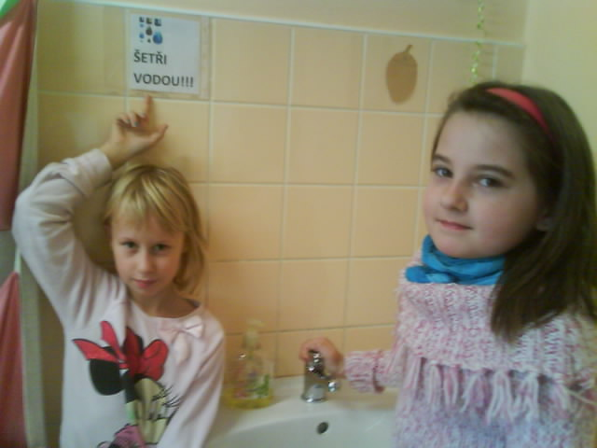
V RÁMCI EVVO USILUJEME O
MINIMALIZACI A TŘÍDĚNÍ ODPADŮ
ÚSPORY
ENERGIE A VODY

Slide 16
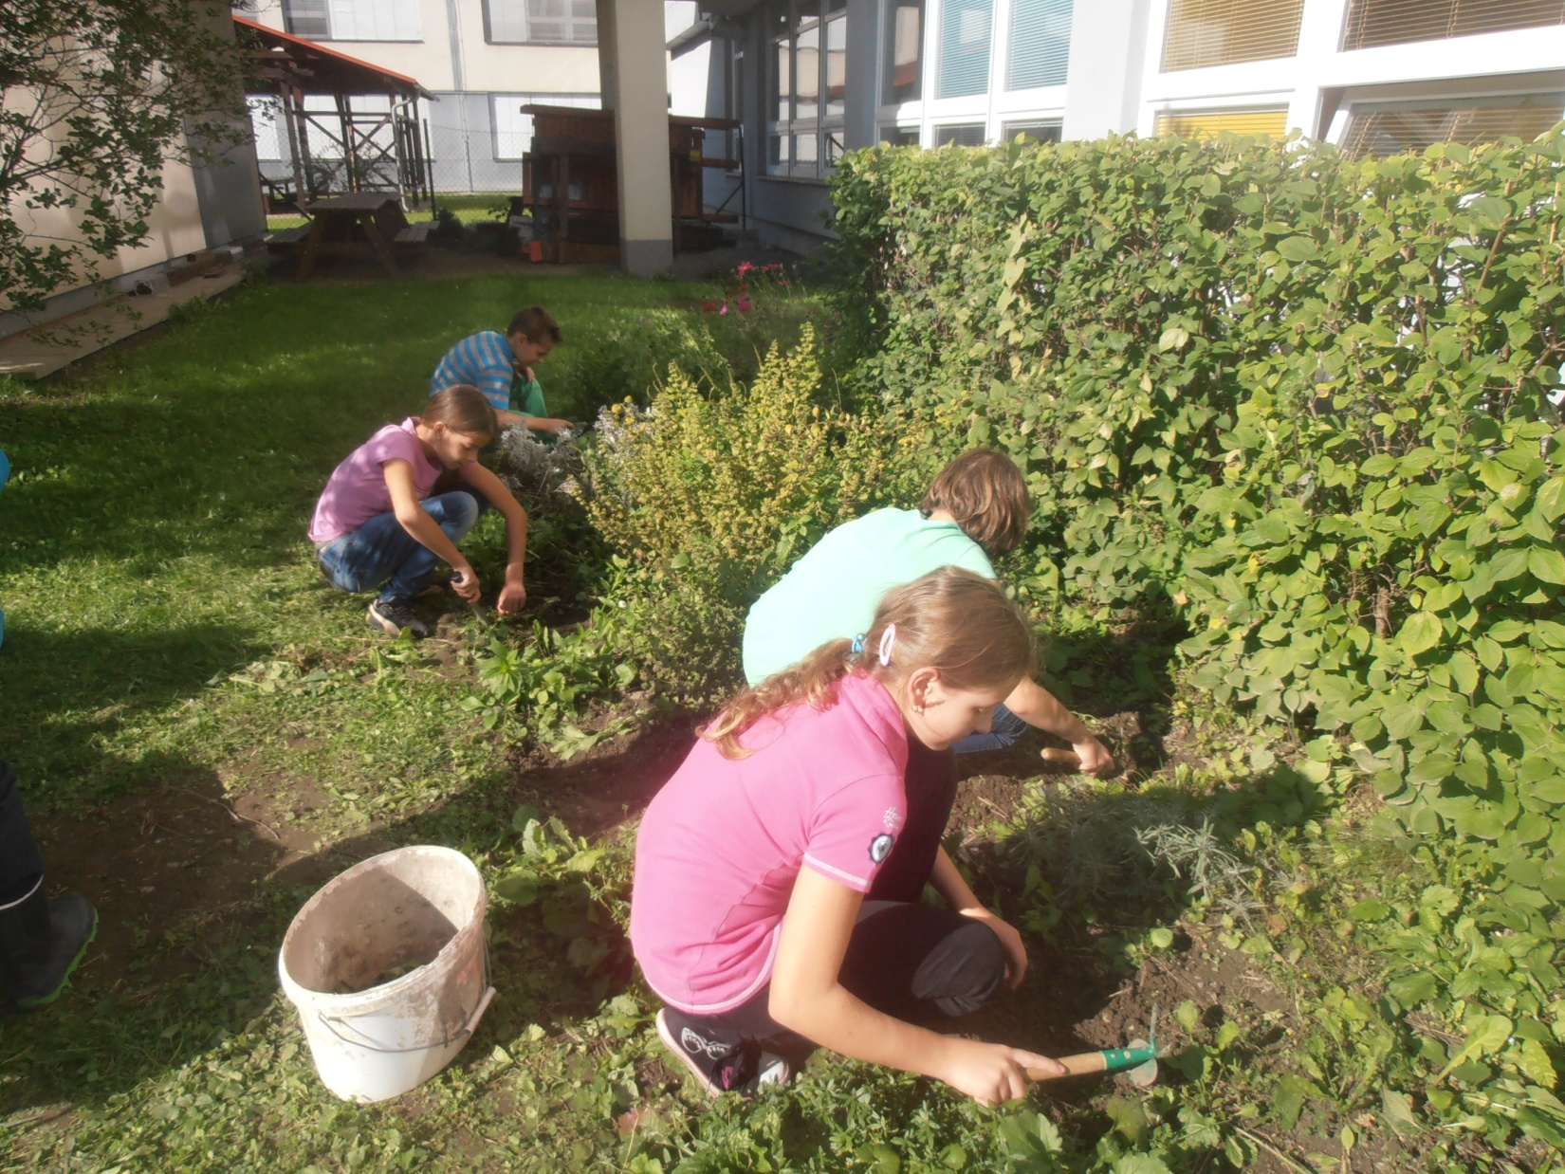


SNAŽÍME SE O
ZLEPŠENÍ PROSTŘEDÍ ŠKOLY

Slide 17
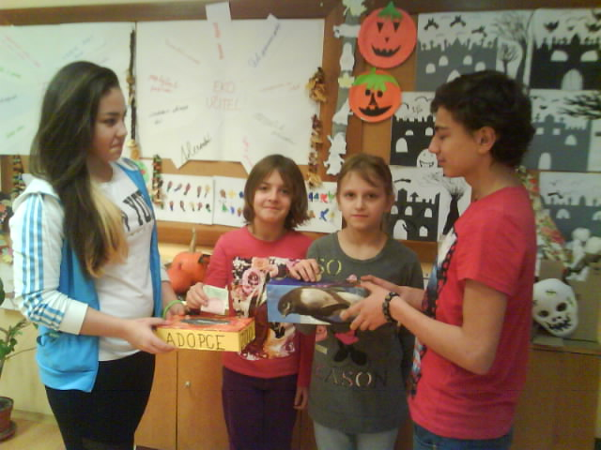
POŘÁDÁME SBÍRKU NA PODPORU ZVÍŘAT V ZOO ČI ÚTULKU

Slide 18
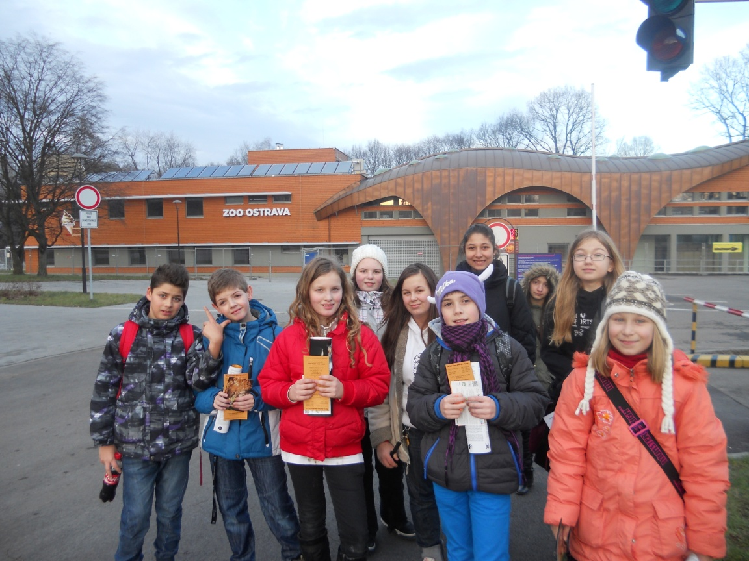
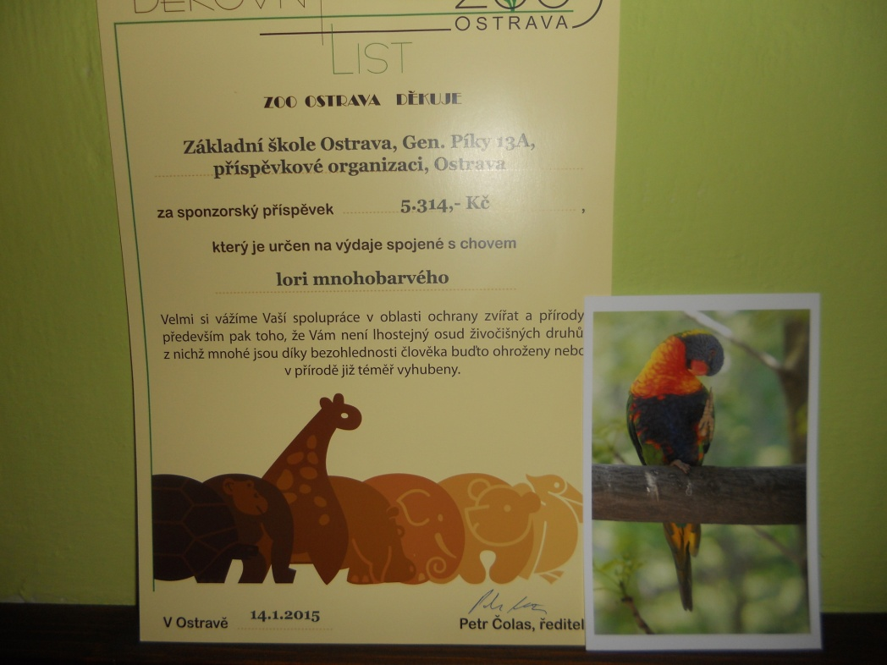

ADOPCE ZVÍŘAT V ZOO OSTRAVA

Slide 19


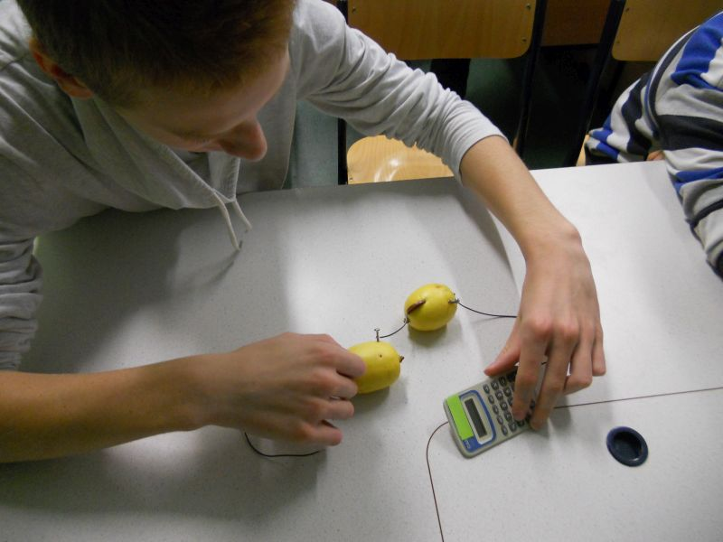
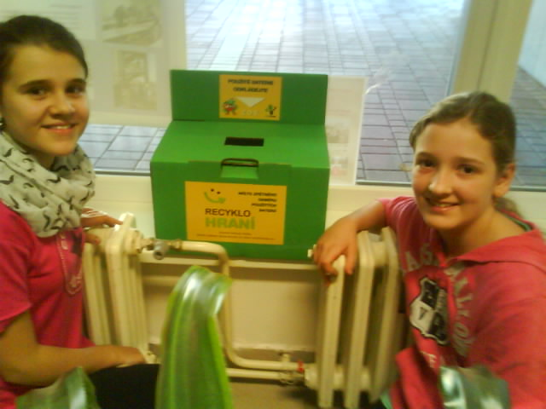
JSME ZAPOJENI DO
CELOSTÁTNÍHO PROJEKTU

Slide 20
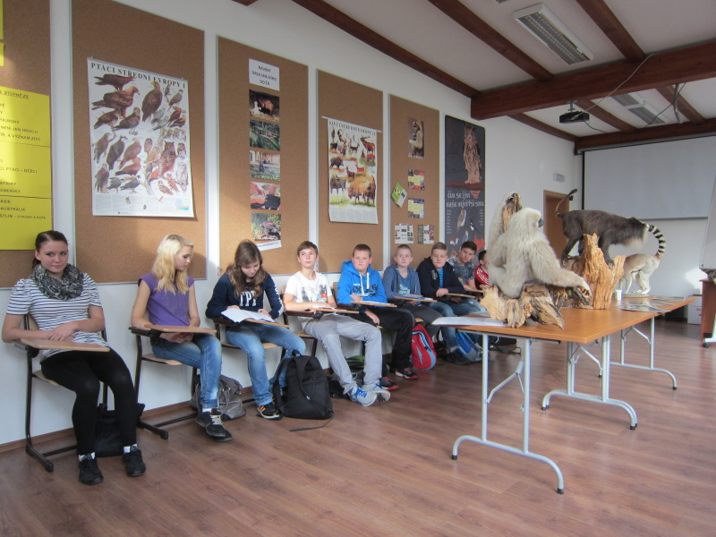
V RÁMCI EVVO NAVŠTĚVUJEME VZDĚLÁVACÍ PROGRAMY
VÝUKA V ZOO

Slide 21

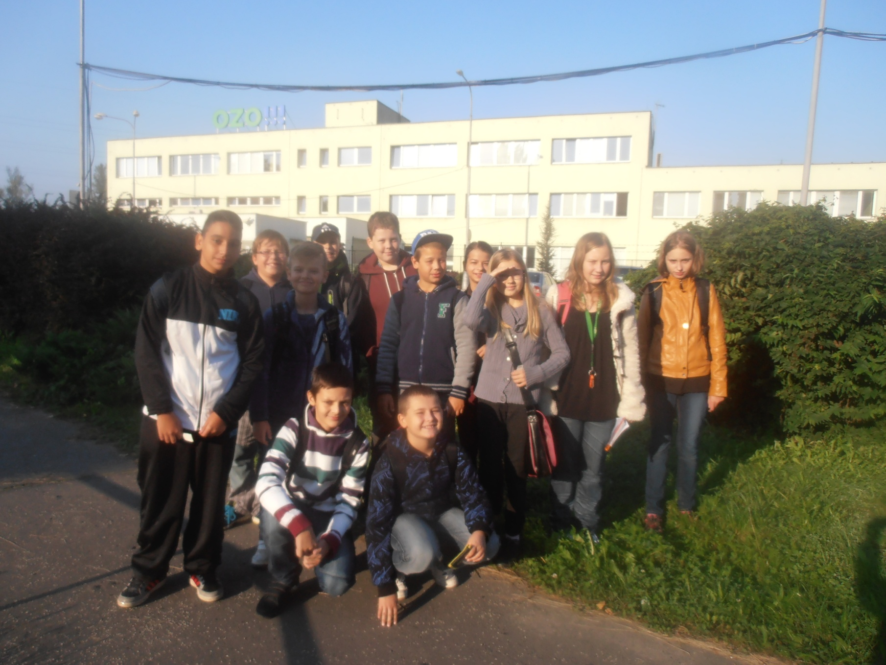
JAK SPRÁVNĚ TŘÍDIT ODPADY?
TO NÁM V OZO NAPOVÍ.

Slide 22
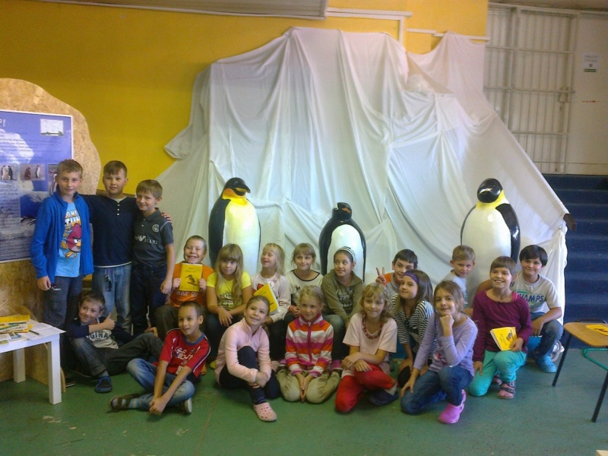

VÝUKA V KLUBU ÁMOS –
„Ptáci kolem nás“

Slide 23
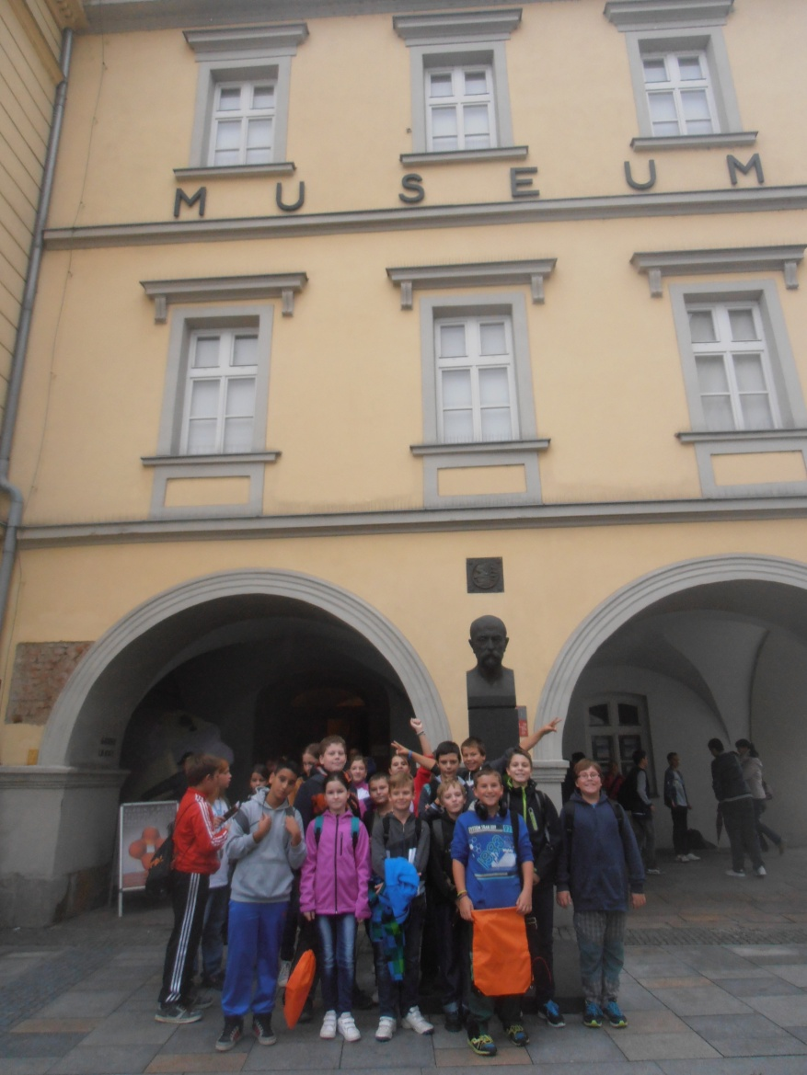
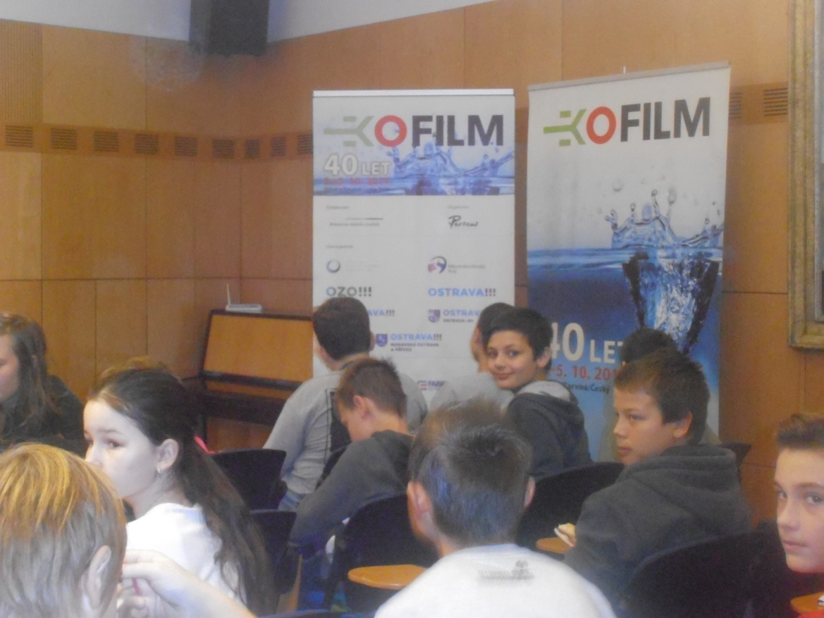
NAVŠTĚVUJEME PRODUKCE FILMŮ S EKOLOGICKOU TÉMATIKOU

Slide 24
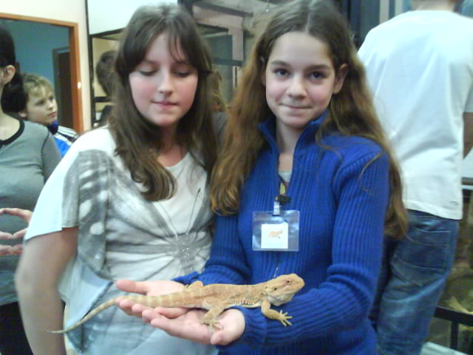
ÚČASTNÍME SE SOUTĚŽÍ S PŘÍRODOVĚDNÝM ZAMĚŘENÍM

Slide 25


PŘIPOJILI JSME SE I K MEZINÁRODNÍ EKOLOGICKÉ KAMPANI LITTER LESS Když méně znamená více aneb Snižme množství odpadu

